Slide 1



项目简介
上海唐巢投资有限公司
荣誉出品

Slide 2

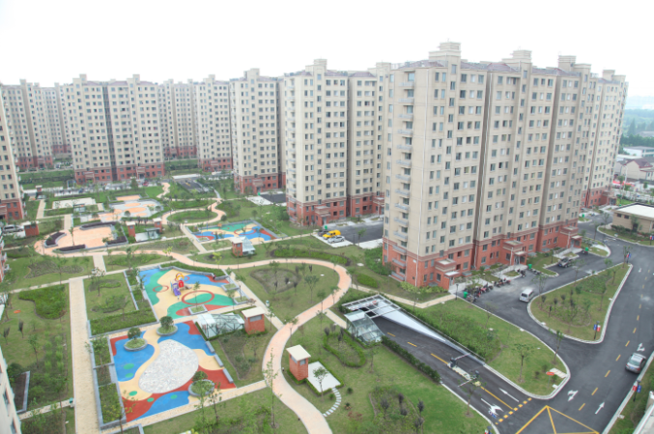
目录
1
公司介绍
2
产品展示
3
合作商展示
4
我们的服务
3
5
我们的现在
唐丰苑 外景
6
未来前景
公司地址：上海市创新西路333弄46号 公司网址：www.tangroom.com 咨询热线：400 6- 269 - 069

Slide 3

1、
公司介绍
公司地址：上海市创新西路333弄46号 公司网址：www.tangroom.com 咨询热线：400 6- 269 - 069

Slide 4
公司介绍
政府引导 疏堵群租 出行好便利
成功面向广大业主收房2000间，获得一致好评！
上海唐巢投资有限公司（简称：唐巢）成立于2014年，注册资金1000万元人民币。唐巢是适应上海租房市场需求，在唐镇政府的引导下，开展代理经租业务，本着“疏堵结合、杜绝群租”的目的，为青年人才、高级白领解决居住困难。
公司成立至今，通过一站式的委托资产管理服务，已成功面向广大业主收房2000间，一致获得了业主的认可和好评，为顺利开展人才公寓组建，疏堵群租工作打下良好的基础。
公司地址：上海市创新西路333弄46号 公司网址：www.tangroom.com 咨询热线：400 6- 269 - 069

Slide 5
2、
产品展示
——区域位置。
公司地址：上海市创新西路333弄46号 公司网址：www.tangroom.com 咨询热线：400 6- 269 - 069

Slide 6
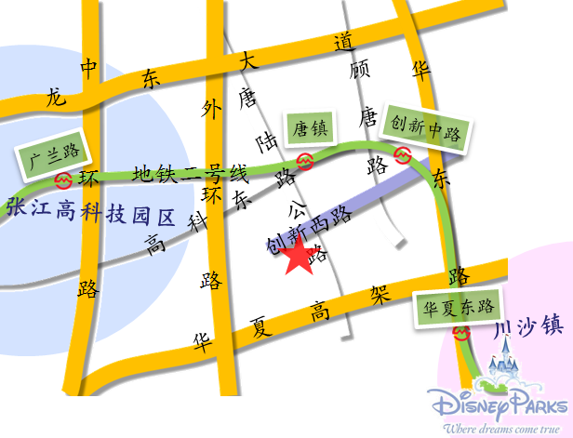
产品展示
轨道旁 交通大动脉环抱 出行好便利
距离地铁二号线唐镇站2公里 免费班车站点接送
区域位置：
向西 距离张江高科技园区3公里
向南 距离川沙镇3公里，开车10分钟可达迪斯尼乐园
轨道交通：
地铁二号线——唐镇地铁站、创新中路站
5分钟即可进入张江高科技园区
20分钟即可进入浦东陆家嘴
二房一厅
公交线路：
1091路/1099路——直达唐镇地铁站
张江1路——直达张江高科技园区
上川专线——直达上海火车站
182路——直达新金桥国际商圈
示意图
浦东17路——直达外高桥保税区
公司地址：上海市创新西路333弄46号 公司网址：www.tangroom.com 咨询热线：400 6- 269 - 069

Slide 7
2、
产品展示
——周边配套。
公司地址：上海市创新西路333弄46号 公司网址：www.tangroom.com 咨询热线：400 6- 269 - 069

Slide 8
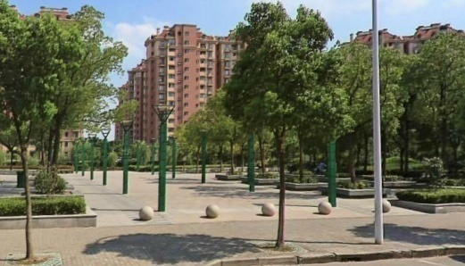

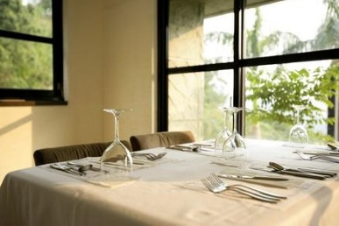
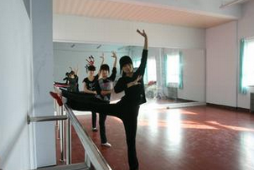
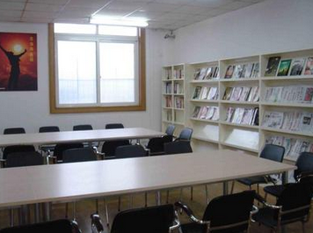
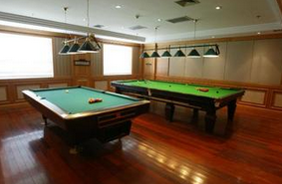

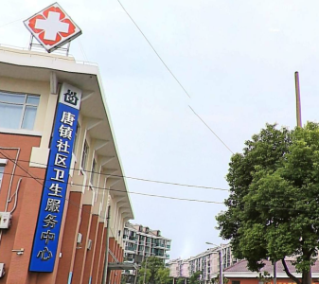



产品展示
不断完善的社区和专享商业配套
1300 ㎡免费休闲会所等你来享
佳唐休闲广场
零售
餐饮
舞蹈房
阅览室
桌球房
学校
医院
公司地址：上海市创新西路333弄46号 公司网址：www.tangroom.com 咨询热线：400 6- 269 - 069

Slide 9
2、
产品展示
——户型。
公司地址：上海市创新西路333弄46号 公司网址：www.tangroom.com 咨询热线：400 6- 269 - 069

Slide 10
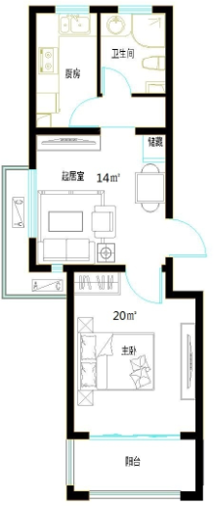
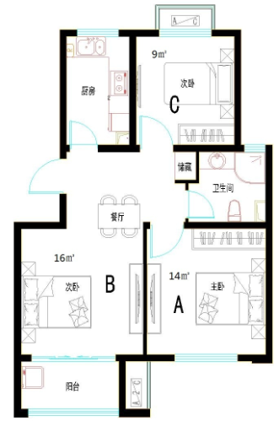
产品展示
四种户型 整租 合租 自由选择任你定
稀缺——带独立卫生间的套间 先到先得
一房一厅
总建筑面积约：58 ㎡
整租价格：3000元/月
三房一厅
总建筑面积约：82㎡
A：1350元/月
B：1450元/月
C：1100元/月
整租价格：3800元/月
公司地址：上海市创新西路333弄46号 公司网址：www.tangroom.com 咨询热线：400 6- 269 - 069

Slide 11
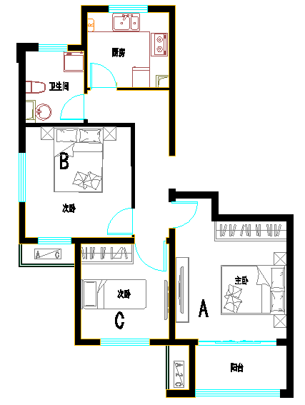
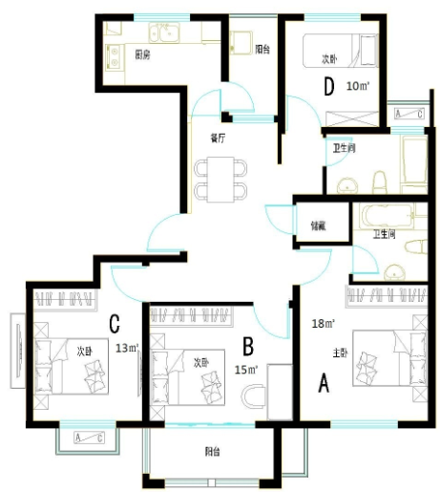
产品展示
四种户型 整租 合租 自由选择任你定
稀缺——带独立卫生间的套间 先到先得
二房一厅
总建筑面积约：78㎡
整租价格：3800元/月
四房一厅
总建筑面积约：118㎡
A：1650元/月
B：1450元/月
C：1350元/月
D：1000元/月
整租价格：5300元/月
公司地址：上海市创新西路333弄46号 公司网址：www.tangroom.com 咨询热线：400 6- 269 - 069

Slide 12
2、
产品展示
——房内配置。
公司地址：上海市创新西路333弄46号 公司网址：www.tangroom.com 咨询热线：400 6- 269 - 069

Slide 13
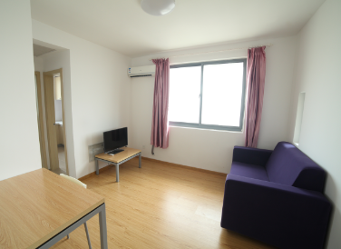
产品展示
全新全配 2000间 任你挑
环保家居建材 电子门锁系统 拎包即住
普通环保简约风格
户内配置：
餐 桌 椅 子 沙 发
茶 几 空 调 电视机
有线电视
客厅实景
公司地址：上海市创新西路333弄46号 公司网址：www.tangroom.com 咨询热线：400 6- 269 - 069

Slide 14
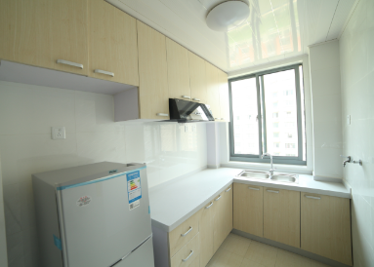
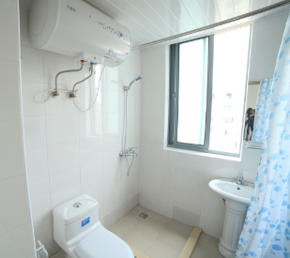
产品展示
全新全配 2000间 任你挑
环保家居建材 电子门锁系统 拎包即住
普通环保简约风格
厨房实景
户内配置：
冰 箱 洗衣机 油烟机
电磁炉 热水器 煤气灶（部分提供）
卫生间实景
公司地址：上海市创新西路333弄46号 公司网址：www.tangroom.com 咨询热线：400 6- 269 - 069

Slide 15
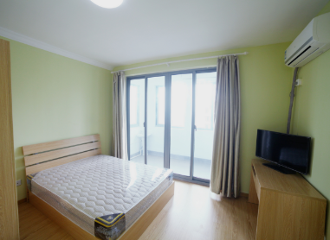
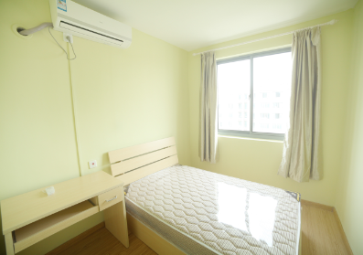
产品展示
全新全配 2000间 任你挑
环保家居建材 电子门锁系统 拎包即住
普通环保简约风格
带阳台卧室实景
户内配置：
床 床头柜 床垫 衣柜 写字台 椅子 空调 电视机（选配）
不带阳台卧室实景
公司地址：上海市创新西路333弄46号 公司网址：www.tangroom.com 咨询热线：400 6- 269 - 069

Slide 16
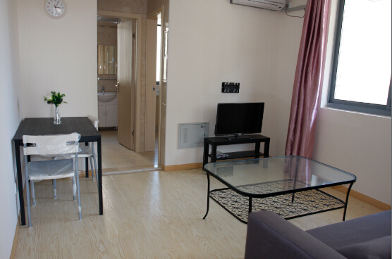
产品展示
全新全配 2000间 任你挑
环保家居建材 电子门锁系统 拎包即住
精装宜家简约风格
户内配置：
餐 桌 椅 子 沙 发
茶 几 空 调 电视柜
电视机 有线电视
精装房客厅实景
公司地址：上海市创新西路333弄46号 公司网址：www.tangroom.com 咨询热线：400 6- 269 - 069

Slide 17
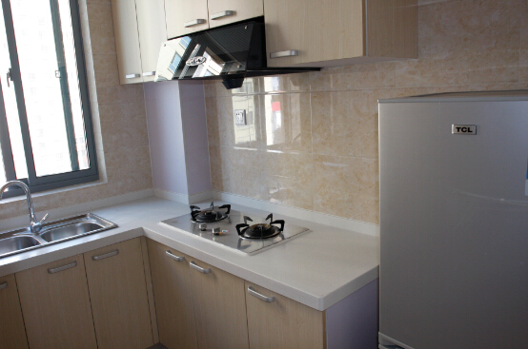
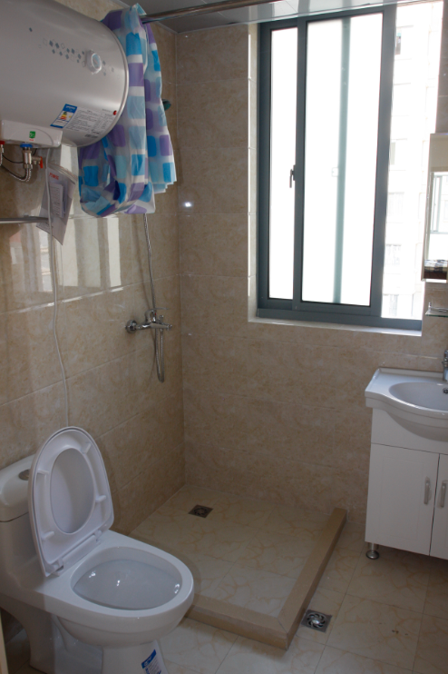
产品展示
全新全配 2000间 任你挑
环保家居建材 电子门锁系统 拎包即住
精装房厨房实景
精装宜家简约风格
户内配置：
冰 箱 洗衣机 油烟机 热水器 煤气灶
精装房卫生间实景
公司地址：上海市创新西路333弄46号 公司网址：www.tangroom.com 咨询热线：400 6- 269 - 069

Slide 18
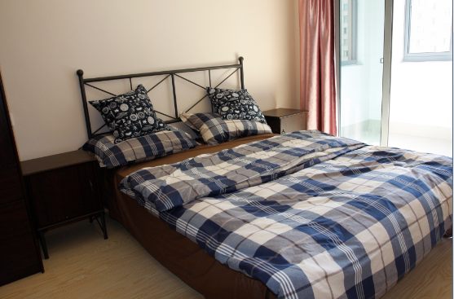
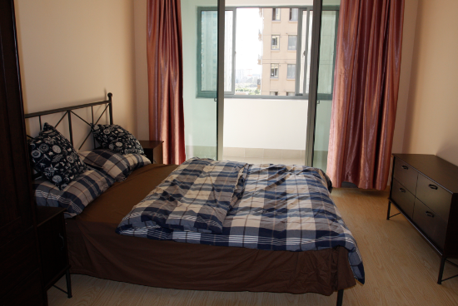
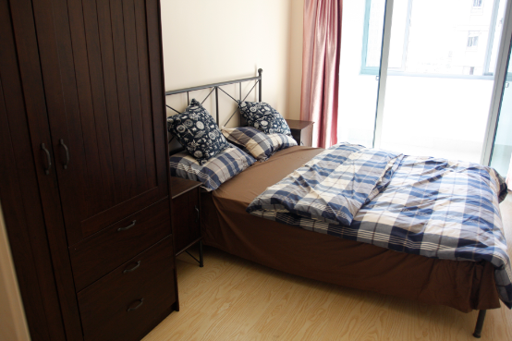
产品展示
全新全配 2000间 任你挑
环保家居建材 电子门锁系统 拎包即住
精装宜家简约风格
户内配置：
床 床头柜 床 垫 衣 柜 空 调
精装房卫生间实景
公司地址：上海市创新西路333弄46号 公司网址：www.tangroom.com 咨询热线：400 6- 269 - 069

Slide 19
3、
合作商展示
公司地址：上海市创新西路333弄46号 公司网址：www.tangroom.com 咨询热线：400 6- 269 - 069

Slide 20






























我们的合作商
公司地址：上海市创新西路333弄46号 公司网址：www.tangroom.com 咨询热线：400 6- 269 - 069

Slide 21
4、
我们的服务
公司地址：上海市创新西路333弄46号 公司网址：www.tangroom.com 咨询热线：400 6- 269 - 069

Slide 22
我们的服务
政府打造 安全 安心 有保障
房屋托管、房屋租赁一站式轻松搞定
唐巢人才公寓与政府互相合作，快速办理居住证、社区公共户口落户，只要您凭借入住唐巢人才公寓的相关证明，即可享受免验房、优先办理等服务，使您能更顺利的成为一个“新上海人”。
唐巢人才公寓可进行长期或短期租赁，一个月起租，使您在租期的选择上更加便捷灵活。
每天7:00—9:30、17:00—20:00时段专车接送往返入住小区与唐镇地铁站，同时开通公交1091路、1099路直达地铁，使您的出行更方便。
每一个公寓套间均配备了20M光纤宽带，使您不用再为下载文件缓慢，播放视频卡顿而烦恼。
餐厅、学校、医院、银行，羽毛球馆、篮球场……一公里内生活配套设施一应俱全，更有小区内1300㎡超大商业配套免费专享，优渥生活，从租房开始。
公司地址：上海市创新西路333弄46号 公司网址：www.tangroom.com 咨询热线：400 6- 269 - 069

Slide 23
我们的服务
政府打造 安全 安心 有保障
房屋托管、房屋租赁一站式轻松搞定
安心
放心
政府打造
对接张江
一站式
实惠
省心
便捷
房屋托管
享受政府优惠政策
快捷办理居住证
细心
称心
温馨
3天免费居住缓冲期
（群租引起）
快捷办理
户籍落户手续
舒适
公司地址：上海市创新西路333弄46号 公司网址：www.tangroom.com 咨询热线：400 6- 269 - 069

Slide 24
5、
我们的现在
公司地址：上海市创新西路333弄46号 公司网址：www.tangroom.com 咨询热线：400 6- 269 - 069

Slide 25
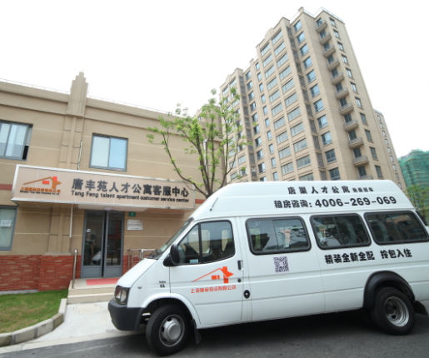
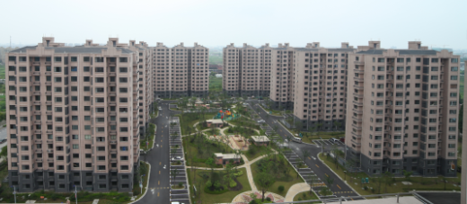
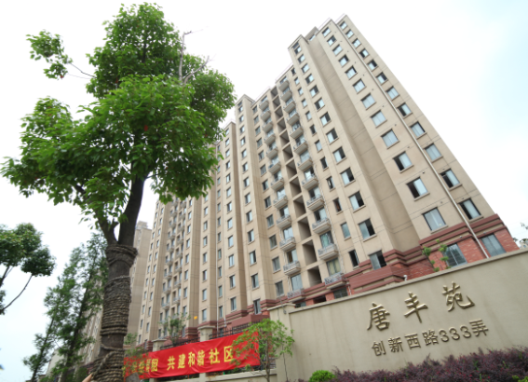
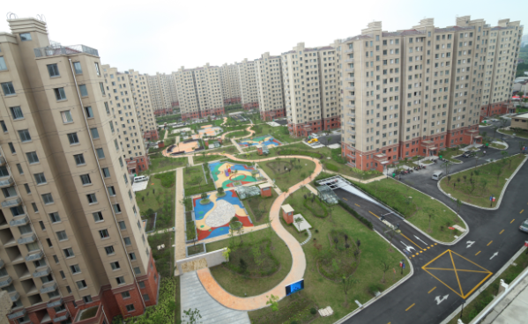
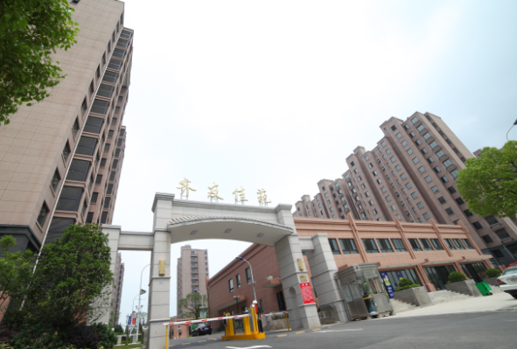
我们的现在
不断努力 打造租赁市场第一平台
唐丰苑、齐友佳苑2个月内成功收房2000间，一致获得业主的认可和好评。
公司地址：上海市创新西路333弄46号 公司网址：www.tangroom.com 咨询热线：400 6- 269 - 069

Slide 26
6、
未来前景
公司地址：上海市创新西路333弄46号 公司网址：www.tangroom.com 咨询热线：400 6- 269 - 069

Slide 27
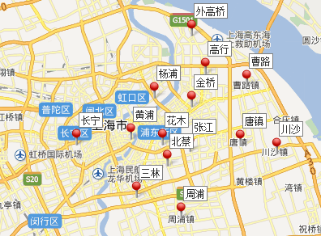
我们的未来
三年内布局整个浦东新区 拓展浦西各区县
公司地址：上海市创新西路333弄46号 公司网址：www.tangroom.com 咨询热线：400 6- 269 - 069

Slide 28
谢谢观看！
公司地址：上海市创新西路333弄46号 公司网址：www.tangroom.com 咨询热线：400 6- 269 - 069

